Slide 1






REUNIÓN GRUPAL
CPIFP PIRÁMIDE / CPIFP MONTEARAGÓN / CPIFP MOVERA
/ CPIFP SAN BLAS / CPIFP BAJO ARAGÓN

Slide 2
1
¿qué es el PEAC?

Slide 3


Tradicionalmente la competencia sólo podía ser acreditada cuando su adquisición se produce a través de un sistema formal, dentro del ámbito educativo.
Desde hace unos años se tiene conciencia de que la competencia no sólo se adquiere en entornos formales, sino que se produce también a través de actividades formativas no regladas, mediante la práctica profesional o a través de actividades de la vida cotidiana.

Slide 4

¿Qué es la COMPETENCIA PROFESIONAL?
Conjunto de conocimientos y capacidades que permiten el ejercicio de la actividad profesional conforme a las exigencias de la producción y el empleo. COMPETENCIA = SABER HACER

Slide 5
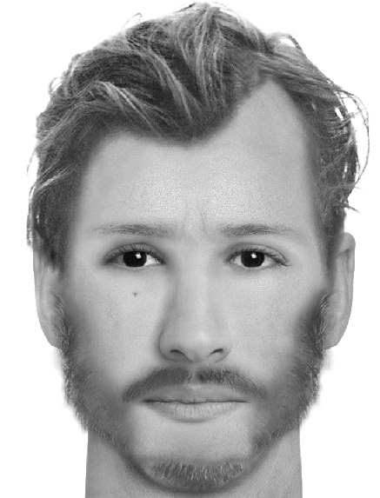
El agregado mínimo de competencias profesionales, susceptible de reconocimiento y acreditación parcial, es la UNIDAD DE COMPETENCIA.
Un conjunto de unidades de competencia forman una CUALIFICACIÓN PROFESIONAL.
La cualificación es la referencia para los títulos de Formación Profesional y/o certificados de profesionalidad.
UNIDADES DE COMPETENCIA
REALIZACIONES PROFESIONALES
CRITERIOS DE REALIZACIÓN

Slide 6


¿Qué es un Certificado de Profesionalidad?
Acreditación oficial, otorgada por la administración laboral competente, que acredita la capacitación para el desarrollo de una actividad laboral con significación para el empleo.

Slide 7
¿Qué es un título de Formación Profesional?
Es el documento que se obtiene al superar las enseñanzas de un ciclo formativo de la Formación Profesional del Sistema Educativo.
Hay títulos de FP Básica, Grado Medio y Grado Superior.(niveles 1, 2 y 3)
Para acceder a los de grado medio se necesita estar en posesión del título de Graduado en ESO, FP Básica o haber superado una prueba de acceso, o la prueba de acceso a la universidad para mayores de 25 años.
Para acceder a los de grado superior es necesario poseer el título de Bachiller o de Técnico, o haber superado una prueba de acceso, o la prueba de acceso a la universidad para mayores de 25 años.
A diferencia de los Certificados de Profesionalidad, los títulos tienen validez académica y profesional, por lo que permiten continuar hacia otros niveles del sistema educativo, ya sea al Bachillerato, ya sea a los estudios universitarios.

Slide 8
Diferencias entre títulos FP y Certificados
TÍTULO FP
CERTIFICADOS DE PROFESIONALIDAD
Basados en VARIAS cualificaciones, completas o incompletas.
2000 horas de formación
Validez profesional y académica
Basados en UNA cualificación.
400-600 horas aproximadamente
Validez profesional y permiten convalidación en vía académica

Slide 9
¿QUÉ ES EL PROCEDIMIENTO DE EVALUACIÓN y ACREDITACIÓN DE COMPETENCIAS PROFESIONALES?
Es un proceso mediante el cual se otorga una acreditación oficial, a la persona candidata, previa evaluación de las competencias profesionales adquiridas por la experiencia laboral y vías no formales de formación.
Permite que las personas capitalicen sus aprendizajes previos de un modo personalizado y flexible con un OBJETIVO FINAL: facilitar la progresión profesional de las personas.

Slide 10
¿QUÉ PERMITE?
Que personas con experiencia profesional y sin formación formal puedan conseguir la acreditación de unidades de competencia.
La acreditación de estas unidades de competencia supone la convalidación de los módulos asociados a ellas.
La convalidación de módulos facilita a los trabajadores la obtención de titulaciones oficiales.

Slide 11
VIAS DE ADQUISICIÓN DE LA COMPETENCIA
COMPETENCIA PROFESIONAL
CERTIFICACIÓN
FORMACIÓN
EXPERIENCIA
LABORAL
P.E.A.C.
APRENDIZAJE
NO FORMAL

Slide 12


FAMILIA
PROFESIONAL
formación
académica
formación para
el empleo
CUALIFICACIÓN
PROFESIONAL
TÍTULOS DE
FORMACIÓN
PROFESIONAL
Se organizan por familias (26) y niveles (1, 2 y 3).
Se dividen en
CERTIFICADOS DE
PROFESIONALIDAD
unidades de
competencia
Se organizan por familias y niveles.
FP Básica.
Ciclos formativos de grado medio (nivel 2).
Ciclos formativos de grado superior (nivel 3).
Se organizan por familias (26) y niveles (1, 2 y 3).
unidades de
competencia
unidades de
competencia

Slide 13
2
¿qué se ha convocado?

Slide 14

¿QUÉ SE HA CONVOCADO?
BOA 14 DICIEMBRE 2017
CONVOCATORIA: | CUALIFICACIÓN: | Nº PLAZAS
SEA 2017-14: EDUCACIÓN AMBIENTAL | SEA252_3: Interpretación y educación ambiental. | 50
AFD 2017-15: ACTIVIDADES DE NATACIÓN | AFD341_3: Actividades de natación. | 75
AGA 2017-16: ACTIVIDADES AUXILIARES DE JARDINERÍA | AGA164_1: Actividades auxiliares en viveros, jardines y centros de jardinería. | 75

Slide 15
Convocatoria: | AFD 2017-15 ACTIVIDADES DE NATACIÓN
FAMILIA PROFESIONAL: | ACTIVIDADES FÍSICAS Y DEPORTIVAS (AFD) |  | NIVEL: | 3
CUALIFICACIÓN: | AFD341_3: ACTIVIDADES DE NATACIÓN.
UNIDADES DE COMPETENCIA: | UC1084_3 | Programar actividades de enseñanza y acondicionamiento físico básico relativas a actividades de natación.
 | UC1085_3 | Dirigir el aprendizaje y el acondicionamiento físico básico en actividades de natación.
 | UC1086_3 | Organizar y colaborar en competiciones no oficiales de nivel básico o social y eventos lúdico-deportivos en el medio acuático.
 | UC0269_2 | Ejecutar técnicas específicas de natación con eficacia y seguridad.
 | UC0271_2 | Rescatar personas en caso de accidente o situación de emergencia en instalaciones acuáticas.
 | UC0272_2 | Asistir como primer interviniente en caso de accidente o situación de emergencia.
Estas unidades de competencia están incluidas en:
CERTIFICADO DE PROFESIONALIDAD: |  | (AFDA0310) ACTIVIDADES DE NATACIÓN (RD 1518/2011, de 31 de octubre).
TÍTULO: |  | TÉCNICO SUPERIOR EN ENSEÑANZA Y ANIMACIÓN SOCIODEPORTIVA (RD 653/2017, de 23 de junio).

Slide 16
Convocatoria: | AGA 2017-16 ACTIVIDADES AUXILIARES DE JARDINERÍA
FAMILIA PROFESIONAL: | AGRARIA (AGA) |  | NIVEL: | 1
CUALIFICACIÓN: | AGA164_1: ACTIVIDADES AUXILIARES EN VIVEROS, JARDINES Y CENTROS DE JARDINERÍA.
UNIDADES DE COMPETENCIA: | UC0520_1 | Realizar operaciones auxiliares para la producción y mantenimiento de plantas en viveros y centros de jardinería
 | UC0521_1 | Realizar operaciones auxiliares para la instalación de jardines, parques y zonas verdes
 | UC0522_1 | Realizar operaciones auxiliares para el mantenimiento de jardines, parques y zonas verdes
Estas unidades de competencia están incluidas en:
CERTIFICADO DE PROFESIONALIDAD: |  | (AGAO0108) ACTIVIDADES AUXILIARES EN VIVEROS, JARDINES Y CENTROS DE JARDINERÍA (RD 1375/2008, de 1 de agosto).
TÍTULO: |  | PROFESIONAL BÁSICO EN AGROJARDINERíA Y COMPOSICIONES FLORALES (RD 127/2014, de 28 de febrero).

Slide 17
CONVOCATORIA: | CENTRO GESTOR | Nº PLAZAS | INSCRITOS: | ADMITIDOS:
AFD 2017-15: ACTIVIDADES DE NATACIÓN | CPIFP PIRÁMIDE. Huesca. | 75 | 59 | 50
AGA 2017-16: ACTIVIDADES AUXILIARES DE JARDINERÍA | CPIFP MONTEARAGÓN. Huesca. | 75 | 112 | 88
COD. CONVOCATORIA | CENTRO GESTOR | Dirección | Teléfono | Fax | E - mail
AFD 2017-15 | CPIFP PIRÁMIDE | Ctra. Cuarte S/N 22004 HUESCA | 974 210102 | 974 353609 | eac@cpifppiramide.com
AGA 2017-16 | CPIFP MONTEARAGÓN | Ctra. Sariñena km. 4. 22071 HUESCA | 974 242672 | 974 245866 | eac@cpifpmontearagon.es

Slide 18
CALENDARIO:
14 DICIEMBRE: PUBLICACIÓN CONVOCATORIA EN BOA.
07 FEBRERO: PUBLICACIÓN LISTADOS PROVISIONALES.
08, 09 y 10 FEBRERO: RECLAMACIÓN LISTADOS PROVISIONALES.
14 FEBRERO: PUBLICACIÓN LISTADOS DEFINITIVOS.
15, 16 Y 19 FEBRERO CONFIRMACIÓN DE LA INSCRIPCIÓN / PAGO DE TASAS.
20 - 21 - 22 FEBRERO: REUNIÓN GRUPAL
06 ABRIL: ÚLTIMO DÍA INSCRIPCIÓN EN EVALUACIÓN Y PAGO DE TASAS.
11 ABRIL: LISTADO DE INSCRITOS EN EVALUACIÓN.
25 MAYO: FIN EVALUACIÓN.

Slide 19
3
el procedimiento

Slide 20
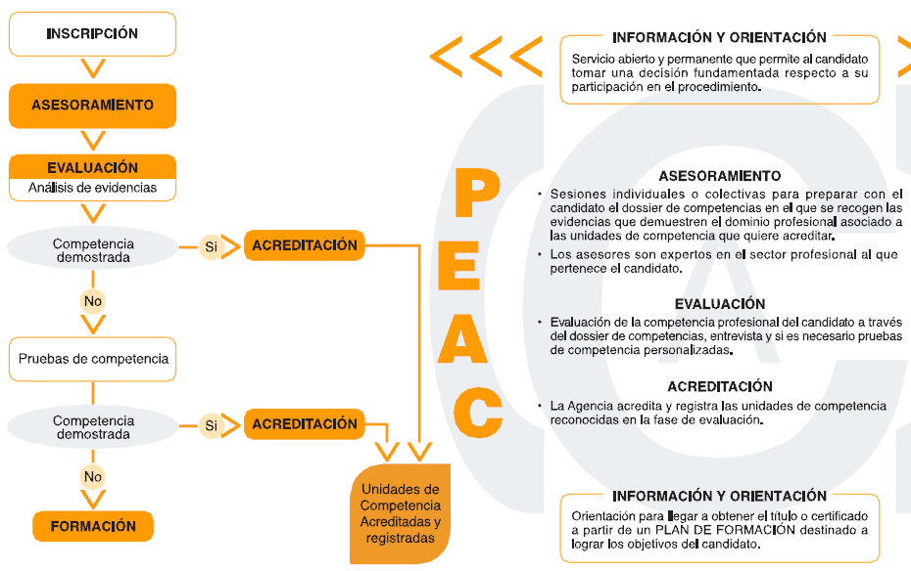

Slide 21


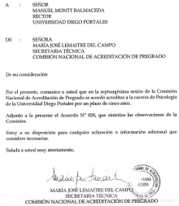
Información
i
Asesoramiento
Evaluación
Acreditación

Slide 22
ASESORAMIENTO:
FASE DE ASESORAMIENTO
Asesores
Dpto IOPE-EAC
Sesión en grupo
Candidatos
Cuestionario autoevaluación
Asesores
Sesiones individuales
Dossier de competencias
Candidatos
Entrevista
Informe Asesoramiento
Inscripción
Formación
FASE DE
EVALUACIÓN

Slide 23
ASESORAMIENTO:
En esta fase un asesor/a acompañará y aconsejará al candidato para preparar la documentación necesaria.
AL FINALIZAR LA ETAPA DE ASESORAMIENTO
El asesor indica al candidato si, en su opinión, se han reunido suficientes evidencias para poder alcanzar un resultado positivo o no.
El candidato decide su inscripción en la fase de evaluación
En caso afirmativo, la documentación elaborada va al equipo evaluador para continuar el procedimiento.
Si no hay suficientes evidencias, se indica al candidato cómo puede mejorar en aquellos aspectos en los que no se puede demostrar la competencia

Slide 24
INSCRIPCIÓN EN LA EVALUACIÓN
Aplicación informática
06 ABRIL 2018: fin de la inscripción en la evaluación
PAGO DE TASAS
16,70 € / Unidad de Competencia (máximo 83,50€)
(enviar justificante del pago al CENTRO GESTOR, y/o entregar al asesor para que lo incluya en el expediente)
11 ABRIL 2018: LISTADO DE INSCRITOS EN EVALUACIÓN
La comisión de evaluación convocará a los candidatos por carta para la primera entrevista.

Slide 25
Información
i
Asesoramiento
Evaluación
Acreditación

Slide 26


EVALUACIÓN:
¿En qué me inscribo?
Decisión personal del candidato, independientemente del informe del asesor.
SEDE COMISIÓN EVALUACIÓN
ADG2017-15
ACTIVIDADES DE NATACIÓN: CPIFP PIRÁMIDE
AGA2017-16
ACTIVIDADES AUXILIARES JARDINERIA: CPIFP MONTEARAGÓN

Slide 27
EVALUACIÓN:
En esencia, el objetivo de la fase de evaluación es demostrar la competencia profesional relacionada con aquellas unidades de competencia para las que se ha solicitado el reconocimiento.
Lo primero que hace la Comisión de Evaluación es estudiar el informe del asesor/a, la información profesional y/o las pruebas que se hayan aportado.
ENTREVISTA PERSONAL

Slide 28
EVALUACIÓN:
Qué competencias profesionales quedan suficientemente justificadas.
Si se necesita aportar información y/o documentación complementaria.
De qué competencias profesionales, en su caso, se necesitan obtener nuevas evidencias de competencia, porque no están suficientemente demostradas.
Qué métodos de evaluación se aplicarán para obtener las nuevas evidencias de competencia.

Slide 29
EVALUACIÓN:
MÉTODOS DE EVALUACIÓN:
Entrevista profesional.
Pruebas profesionales de competencia. Simulación de situaciones profesionales.
Observación en el puesto de trabajo.
Otras pruebas de diferente naturaleza según el criterio del evaluador/a.
LA FASE DE EVALUACIÓN (así como las pruebas de competencia) SE REALIZARÁN EN EL CENTRO GESTOR DE LA CONVOCATORIA, O SE INDICARÁ EL LUGAR EN SU CASO.

Slide 30
EVALUACIÓN:
FASE DE EVALUACIÓN
Equipo evaluador
Evaluación documental
Equipo evaluador
Pruebas de competencia
Candidatos
Informe Evaluación
ACREDITACIÓN
Formación

Slide 31
Información
i
Asesoramiento
Evaluación
Acreditación

Slide 32
ACREDITACIÓN:
Los CERTIFICADOS DE ACREDITACIÓN de las Unidades de Competencia serán expedidos por la AGENCIA DE LAS CUALIFICACIONES PROFESIONALES DE ARAGÓN.

Slide 33
ORIENTACIÓN:
Al concluir el procedimiento se debe establecer un plan de formación para el candidato con:
• Posibilidades de formación, con las orientaciones pertinentes, para que los candidatos puedan acreditar, en convocatorias posteriores, las unidades de competencia cuya competencia no se ha podido demostrar.
• Posibilidades de formación, con las orientaciones pertinentes, para completar la formación conducente a la obtención de un título de formación profesional o certificado de profesionalidad relacionado con las mismas.
SE REALIZARÁ UNA JORNADA DE ORIENTACIÓN JUNTO CON LA ENTREGA DE ACREDITACIONES UNA VEZ FINALIZADO EL PROCEDIMIENTO.

Slide 34
4
recordad...

Slide 35
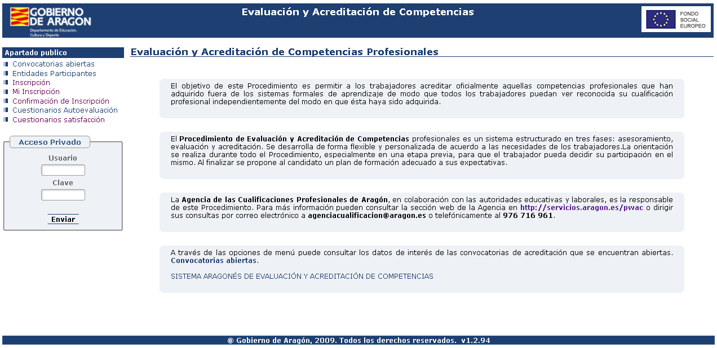
ENCUESTAS DE SATISFACCIÓN:
Nos interesa mucho vuestra opinión, por eso os pedimos que completéis encuestas de satisfacción después del asesoramiento y de la evaluación. https://servicios.aragon.es/eac/webpeac

Slide 36
MUCHAS GRACIAS POR VUESTRA ATENCIÓN

